Slide 1
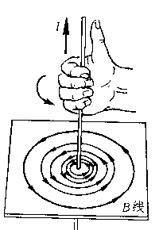
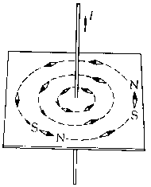
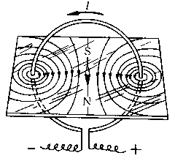
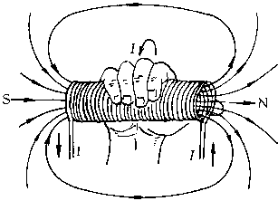
第二节 磁场的基本性质
一.磁感应线
特性：1）磁感应线不相交
2）磁感线是闭合曲线，没有起点也没有终点

Slide 2
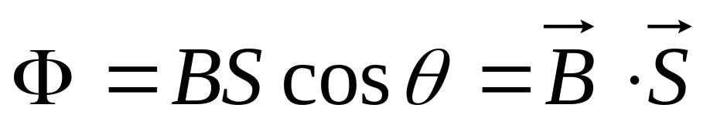
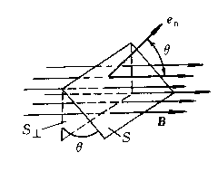
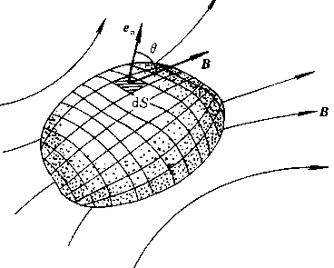
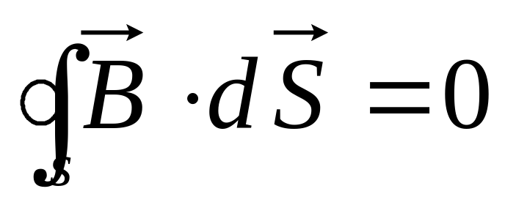
二.磁通量 磁场的高斯定理
1.磁通量:通过磁场中某一曲面的磁感线数
单位：韦伯(Wb)。
1韦伯=1特斯拉×1平方米
规定：对于闭合曲面，面积的方
向垂直于曲面向外。
2.磁场的高斯定理

Slide 3
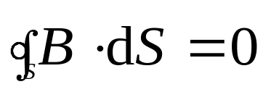

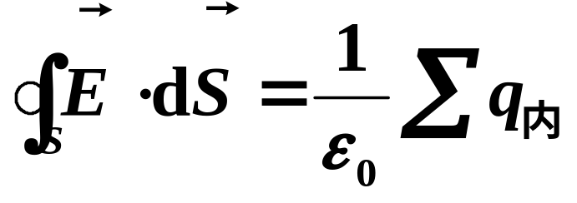
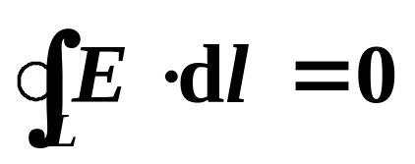
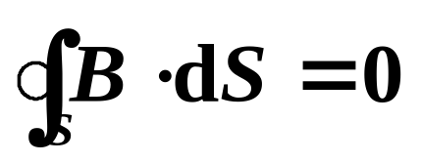
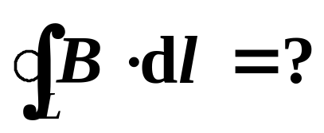
一.磁场高斯定理
穿过磁场中任意封闭曲面的磁通量为零.
磁场是
无源场
磁感应线闭合成环，或两端伸向
不存在磁单极（？）
比较
高斯定理
环路定理
静电场
有源场
保守场
稳恒磁场
无源场
？

Slide 4
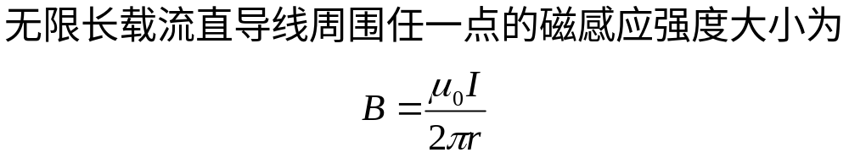
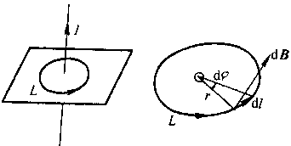
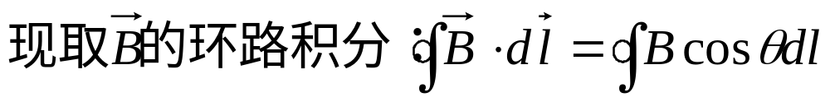
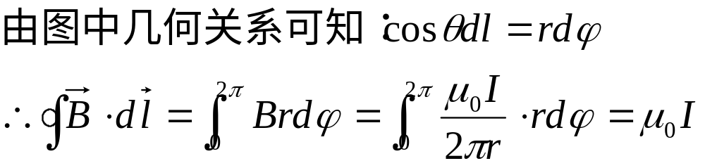
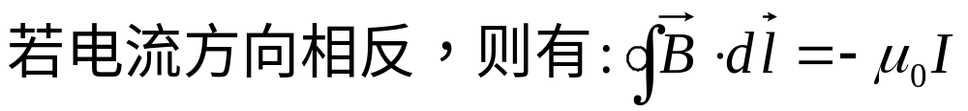
三.安培环路定理
1.推导：1）环路围绕电流
方向与径矢垂直，且与电流方向组成右手螺旋关系

Slide 5
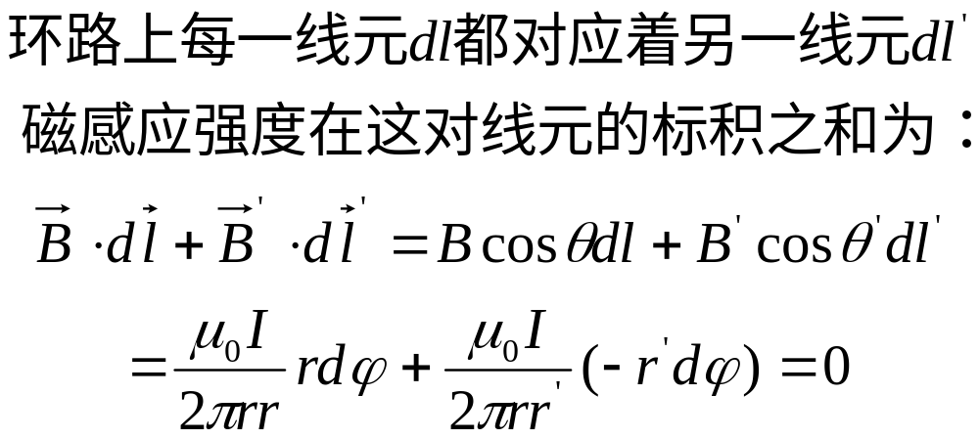
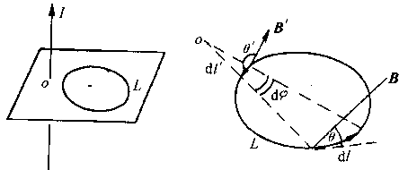
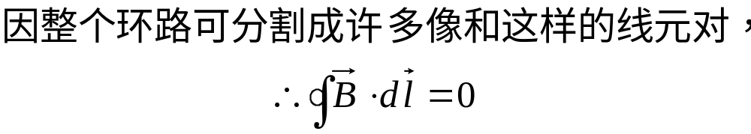
2）环路不围绕电流

Slide 6
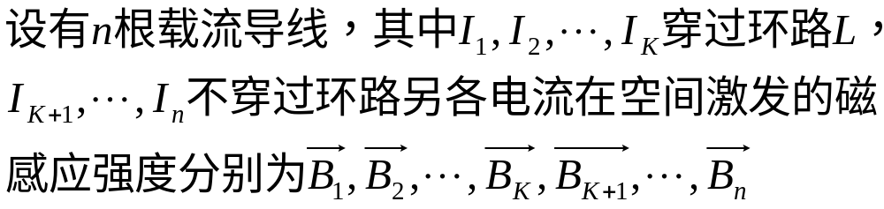
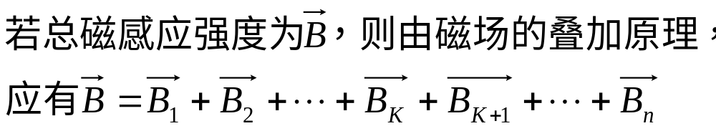
3）多根载流导线穿过环路

Slide 7
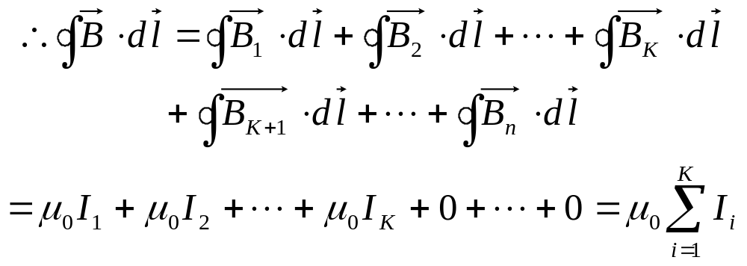
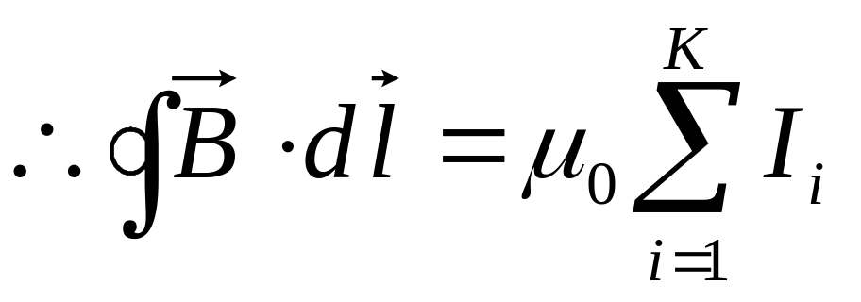
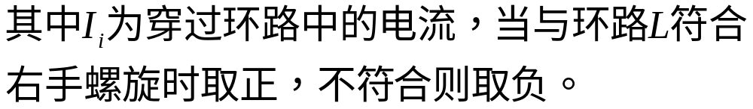
安培环路定理

Slide 8







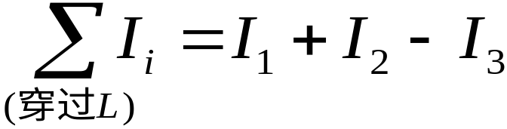
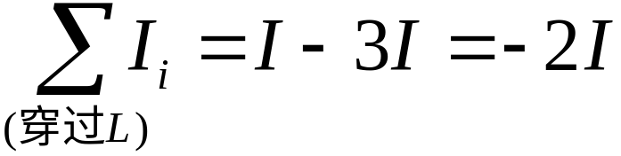
规定：
与 绕向成右旋关系
与 绕向成左旋关系
例如：

Slide 9
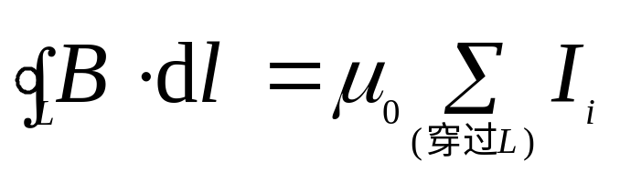

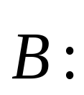
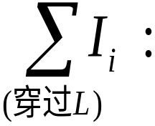
稳恒磁场的安培环路定理：
成立条件：稳恒电流的磁场
场中任一闭合曲线 — 安培环路（规定绕向）
环路上各点总磁感应强度（包含空间穿过 ，
不穿过 的所有电流的贡献）
穿过以 为边界的任意曲面的电流的代数和。

Slide 10
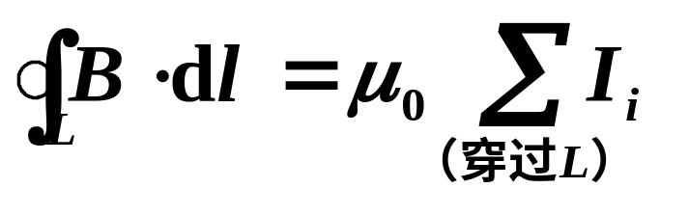
比较
高斯定理
环路定理
静电场
有源场
保守场、有势场
稳恒磁场
无源场
非保守场、无势场
（涡旋场）

Slide 11
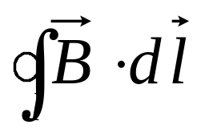
2.用安培环路定理求解磁感强度：
步骤：1）由电流的分布来确定磁场的分布是
否具有对称性，如磁场具有对称性，可以用
安培环路定理来求解；
2）选取合适的闭合路径，此路径要经过
待求B的场点。在此闭合路径的各段上，B或
者与之垂直，或者平行，或者成一定的角度，
总之是使积分 为可积的；
3）选好积分回路的取向，并根据这个取
向来来确定回路内电流的正负值。

Slide 12
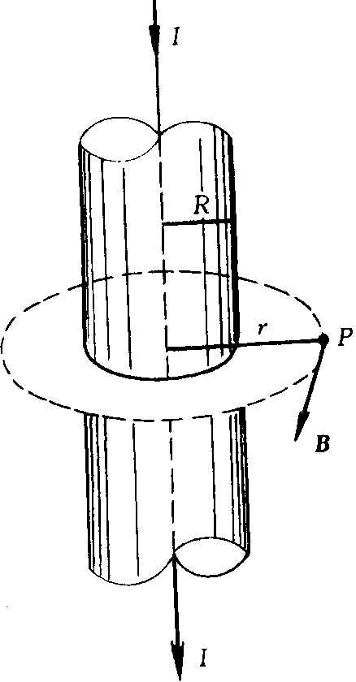
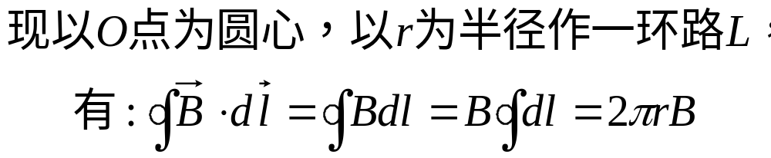
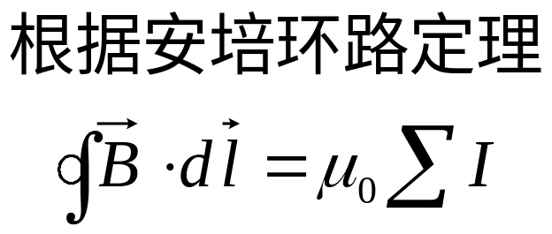
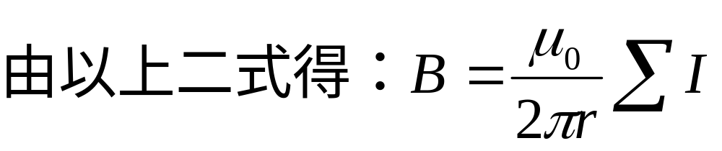
例1.无限长载流圆柱体的磁场。
设导线的半径为R，电流I
均匀地通过横截面。
解：由对称性可知，磁感应强度
B的大小只与场点与轴线的垂直距
离r有关，且方向垂直与径矢方向。

Slide 13
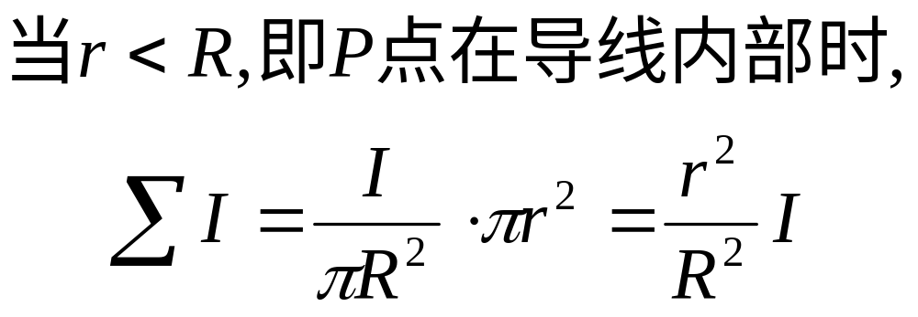
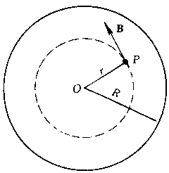
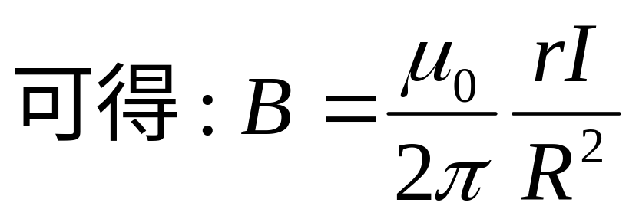
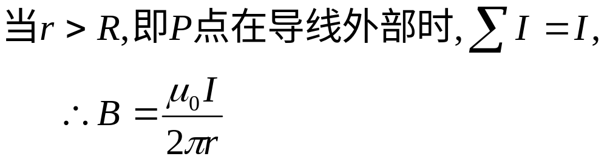
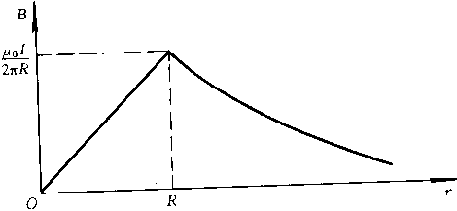

Slide 14
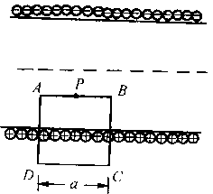
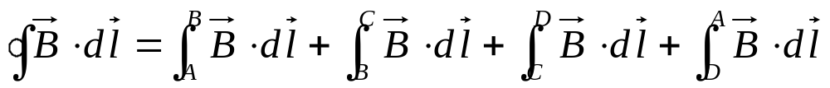
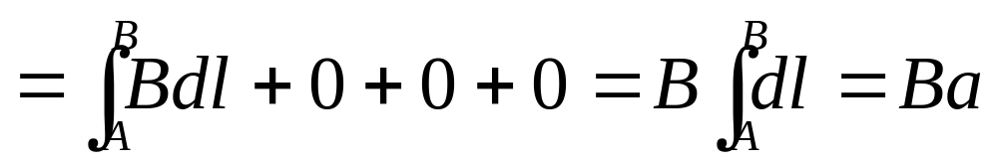
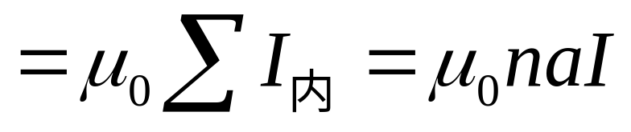
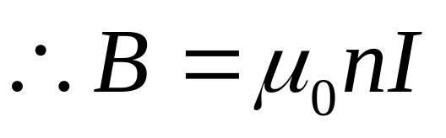
例2.载流长直螺线管内的磁场.
设单位长度上线圈的匝数为n,
电流强度为I
解：如图，在经过管中任一点
作一矩形闭合回路对该回路应
用安培环路定理，有

Slide 15
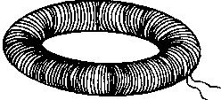
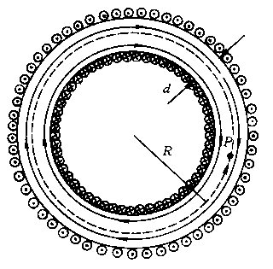
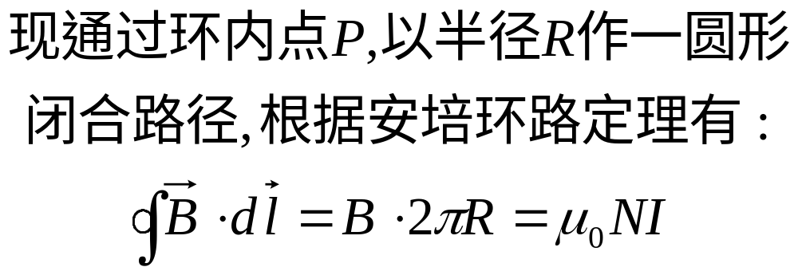

例3.载流螺绕环内的磁场。
设环上均匀地密绕有N匝线圈，
线圈的电流为I，环外磁场可不计。
解：由对称性可知，环内磁感线形成同心圆，
且同一圆周上各点的磁感强度的大小相等，
方向处处与环面平行。

Slide 16
























练习： 无限大导体平板,电流沿y方向，线
密度j(x方向、单位长上的电流)。
求： 分布
解一. 用叠加原理
由对称性：

Slide 17



解二. 用安培环路定理
在对称性分析的基础上
选如图安培环路
由：
得：
思考：如果载流平面不是无限宽，能否用叠加原理求解？
能否用安培环路定理求解？

